Slide 1
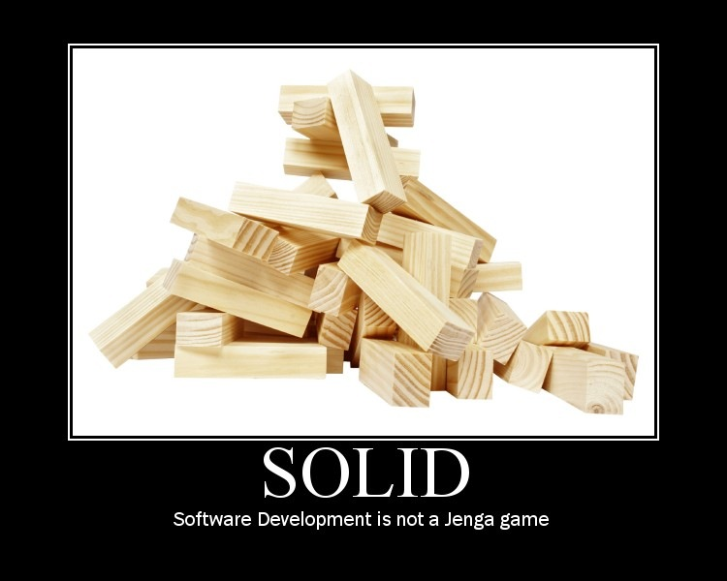

Slide 2
ПРИНЦИПЫ SOLID
5 принципов объектно-ориентированного программирования, описывающих архитектуру программного обеспечения

Slide 3
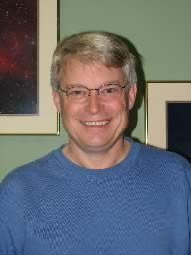
Что такое SOLID
SOLID - это аббревиатура пяти основных принципов дизайна классов в объектно-ориентированном проектировании.
Аббревиатура была введена Робертом Мартином в начале 2000-х.
Рекомендую: Чистый код. Роберт Мартин
GRASP - general responsibility assignment software patterns — общие шаблоны распределения ответственностей.
Паттерны проектирования(GoF). Паттерн проектирования — это часто встречаемое решение определённой проблемы при проектировании архитектуры программ.
Здесь упоминаются только классы, однако всё сказанное в статье применимо также к функциям, методам и модулям, не забывайте об этом.

Slide 4


Slide 5
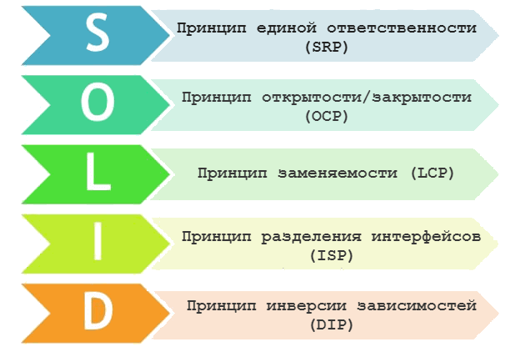
Принципы объектно-ориентированного дизайна

Slide 6
Примеры, не кода, а из головы:
S — не нужно мутить в одном классе парсинг XML, его сохранение на диск и отправку по Email.
O — Не храните рецепты в поваре. Не копируйте класс целиком если нужно создать такой же но с дополнительными полями.
L — не наследуйте пользователя от телефона, поезд от автомобиля.
I — не запихивайте в один I несвязанные контракты.
D — нужны тесты? хочешь пилить свою фичу не дожидаясь выполнения всех других? хочешь TDD? нужно написать модуль для работы с железом которого еще нет?
Понятно что нет пилюли, или лучших примеров на все случаи. Хорошее решение сегодня, может оказаться плохим завтра.
Если вы найдете, то поделитесь ☺.
*И да, не надо пытаться применять SOLID/GRASP/GOF везде где только можно, это зачастую только усложняет код. Об этом пишут во многих книгах.
TDD — Test Driven Development.

Slide 7

1. Single responsibility
Принцип единственной ответственности
Класс или модуль должны иметь одну и только одну причину измениться.
Все члены этого класса должны быть связаны одной целью. Наш класс не должен быть похож на швейцарский нож, в котором при изменении одного из членов нужно изменять весь инструментарий.

Slide 8
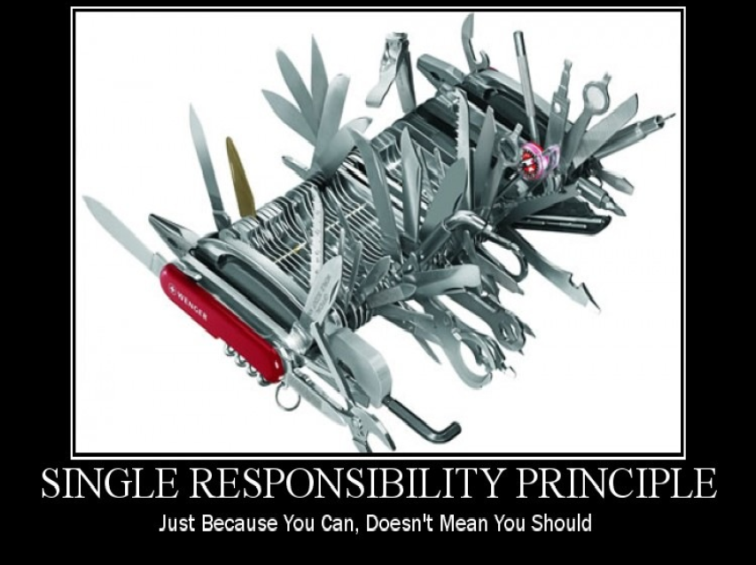
Single responsibility

Slide 9
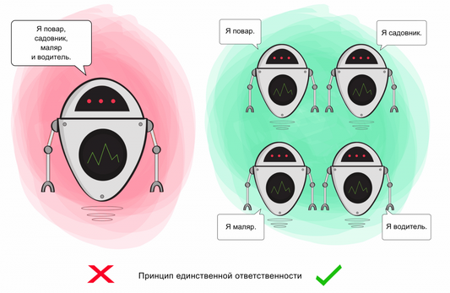
Single responsibility
Если класс отвечает за несколько операций сразу, вероятность возникновения багов возрастает – внося изменения, касающиеся одной из операций вы, сами того не подозревая, можете затронуть и другие.

Slide 10
Single responsibility principle
public class Service{
public static Image getImage(String fileName) {
...
}
public static void saveImage (Image img) {
...
}
public static void sendEmailMesage(String email,
String msg) {
...
}
public static void selectDataFromTable(String connect,
String tableName) {
...
}
}

Slide 11
Single responsibility principle
public class ImageService{
public static Image getImage(String fileName) { ... }
public static void saveImage (Image img) { ... }
}
public class EmailService{
public static void sendEmailMesage(String email,
String msg) {...}
}
public class DataBaseService{
public static void selectDataFromTable(String connect,
String tableName) {
...
}
}
Принцип служит для разделения типов поведения, благодаря которому ошибки, вызванные модификациями в одном поведении, не распространялись на прочие, не связанные с ним типы.

Slide 12
2. Open-closed
Принцип открытости /закрытости
Объекты проектирования должны быть открыты для расширения, но закрыты для модификации.
Это означает, что новое поведение должно добавляться только добавлением новых сущностей, а не изменением старых.

Slide 13
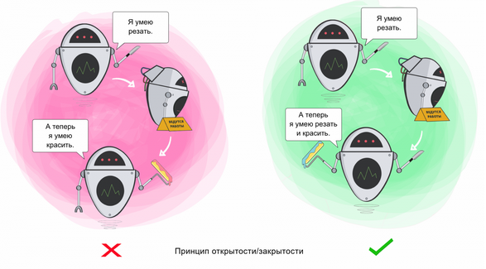
Open-closed
Когда вы меняете текущее поведение класса, эти изменения сказываются на всех системах, работающих с данным классом. Если хотите, чтобы класс выполнял больше операций, то идеальный вариант – не заменять старые на новые, а добавлять новые к уже существующим.

Slide 14
Open/closed principle
public class MessageSender {
...
public void send(Message msg) {
if(msg.getType == MessageType.SMS) sendSMS(msg);
else
if(msg.getType == messageType.EMAIL)sendEmail(msg);
}
...
}
При появлении новой функциональности придется дописывать в класс MessageSender новые условия, новые приватные методы sendXXX. А если такие изменения необходимо внести в разных классах? Очень легко забыть об одном из них и тогда последствия могут быть плачевными.
Принцип служит для того, чтобы делать поведение класса более разнообразным, не вмешиваясь в текущие операции, которые он выполняет. Благодаря этому вы избегаете ошибок в тех фрагментах кода, где задействован этот класс.

Slide 15
Open/closed principle
public class MessageSender {
...
public void send(Message msg){
msg.send();
}
...
}
public abstract class MessageSender {
public abstract void send();
}
public class SMSMessage
extends MessageSender {
public void send() {
....}
}
public class EMAILMessage
extends MessageSender {
public void send() {
....}
}

Slide 16
3. Liskov substitution
Принцип подстановки Барбары Лисков
Данный принцип гласит, что «вы должны иметь возможность использовать любой производный класс вместо родительского класса и вести себя с ним таким же образом без внесения изменений».
Если класс-потомок не удовлетворяет этим требованиям, значит, он слишком сильно отличается от родителя и нарушает принцип.
Назначение
Принцип служит для того, чтобы обеспечить постоянство: класс-родитель и класс-потомок могут использоваться одинаковым образом без нарушения работы программы.

Slide 17
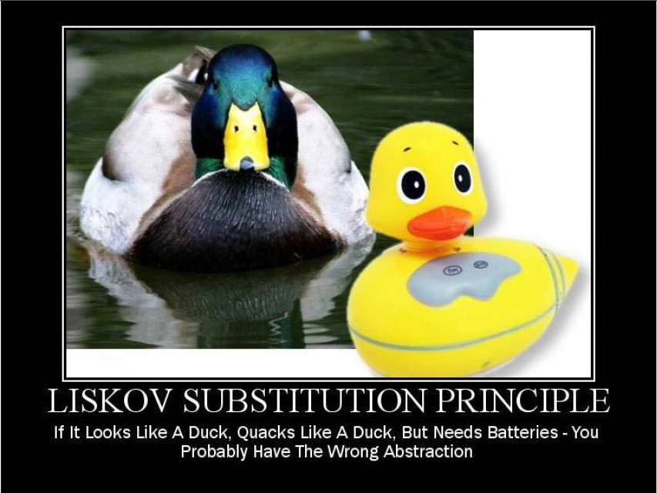
Принцип подстановки Барбары Лисков

Slide 18
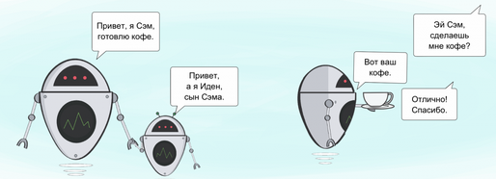
Принцип подстановки Барбары Лисков
Если П является подтипом Т, то любые объекты типа Т, присутствующие в программе, могут заменяться объектами типа П без негативных последствий для функциональности программы.

Slide 19
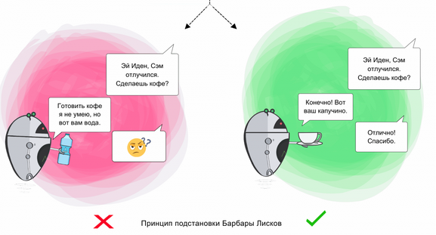
Принцип подстановки Барбары Лисков
Если П является подтипом Т, типа Т, присутствующие в программе, могут заменяться объектами типа П без негативных последствий для функциональности программы. то любые объекты

Slide 20
Принцип подстановки Барбары Лисков
public class Rectangle{double height, width;
// методы set и get
}
public class MyClass {
public static Rectangle zoomRectangle(Rectangle rect,
double zoomHeight, double zoomWidth) {
rect.setHeight(rect.getHeight() * zoomHeight);
rect.setWidth(rect.getWidth() * zoomWidth);
return rect;
}
public static void main(String[] args) {
Rectangle r1 = new Rectangle();
r1.setHeight(5);
r1.setWidth(2);
zoomRectangle(r1, 1, 2);
System.out.println("Area: " + r1.getHeight() * r1.getWidth());
}
}
Area: 20
Масштабирование прямоугольника

Slide 21
Принцип подстановки Барбары Лисков
public class Square extends Rectangle{
public void setHeight(double h) {height = width = h;}
public void setWidth(double w) {height = width = w;}
}
public class MyClass {
public static Rectangle zoomRectangle(Rectangle rect,
double zoomHeight, double zoomWidth) {
rect.setHeight(rect.getHeight() * zoomHeight);
rect.setWidth(rect.getWidth() * zoomWidth);
return rect;
}
public static void main(String[] args) {
Rectangle r1 = new Square();
r1.setHeight(4);
r1.setWidth(2);
zoomRectangle(r1, 1, 2);
System.out.println("Area: " + r1.getHeight() * r1.getWidth());
}
}
Area: 16
Масштабирование прямоугольника – здесь прямоугольник превращается в квадрат

Slide 22
4. Interface segregation
Принцип разделения интерфейса
Слишком «толстые» интерфейсы необходимо разделять на более маленькие и специфические, чтобы клиенты маленьких интерфейсов знали только о методах, которые необходимы им в работе.
Назначение
Принцип служит для того, чтобы раздробить единый набор действий на ряд наборов поменьше – таким образом, каждый класс делает то, что от него действительно требуется, и ничего больше.
Не следует ставить клиент в зависимость от методов, которые он не использует.

Slide 23
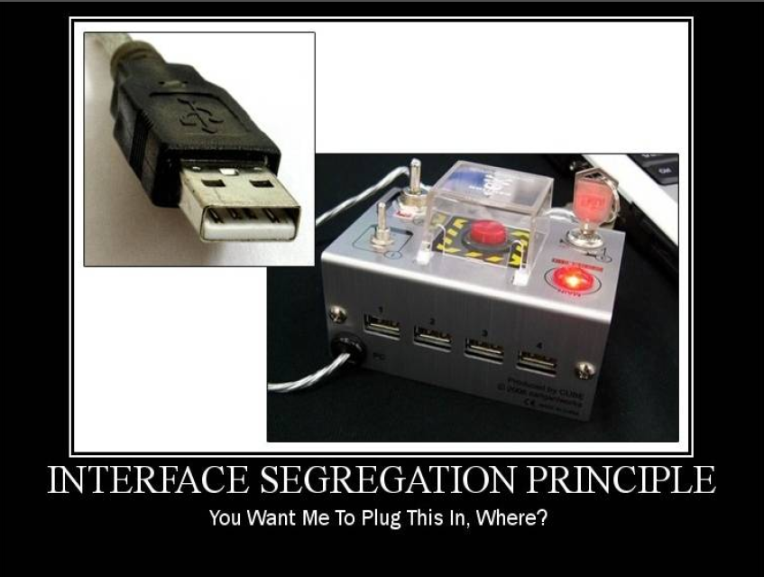
Принцип разделения интерфейса
Класс должен производить только те операции, которые необходимы для осуществления его функций. Все другие действия следует либо удалить совсем, либо переместить, если есть вероятность, что они понадобятся другому классу в будущем.

Slide 24
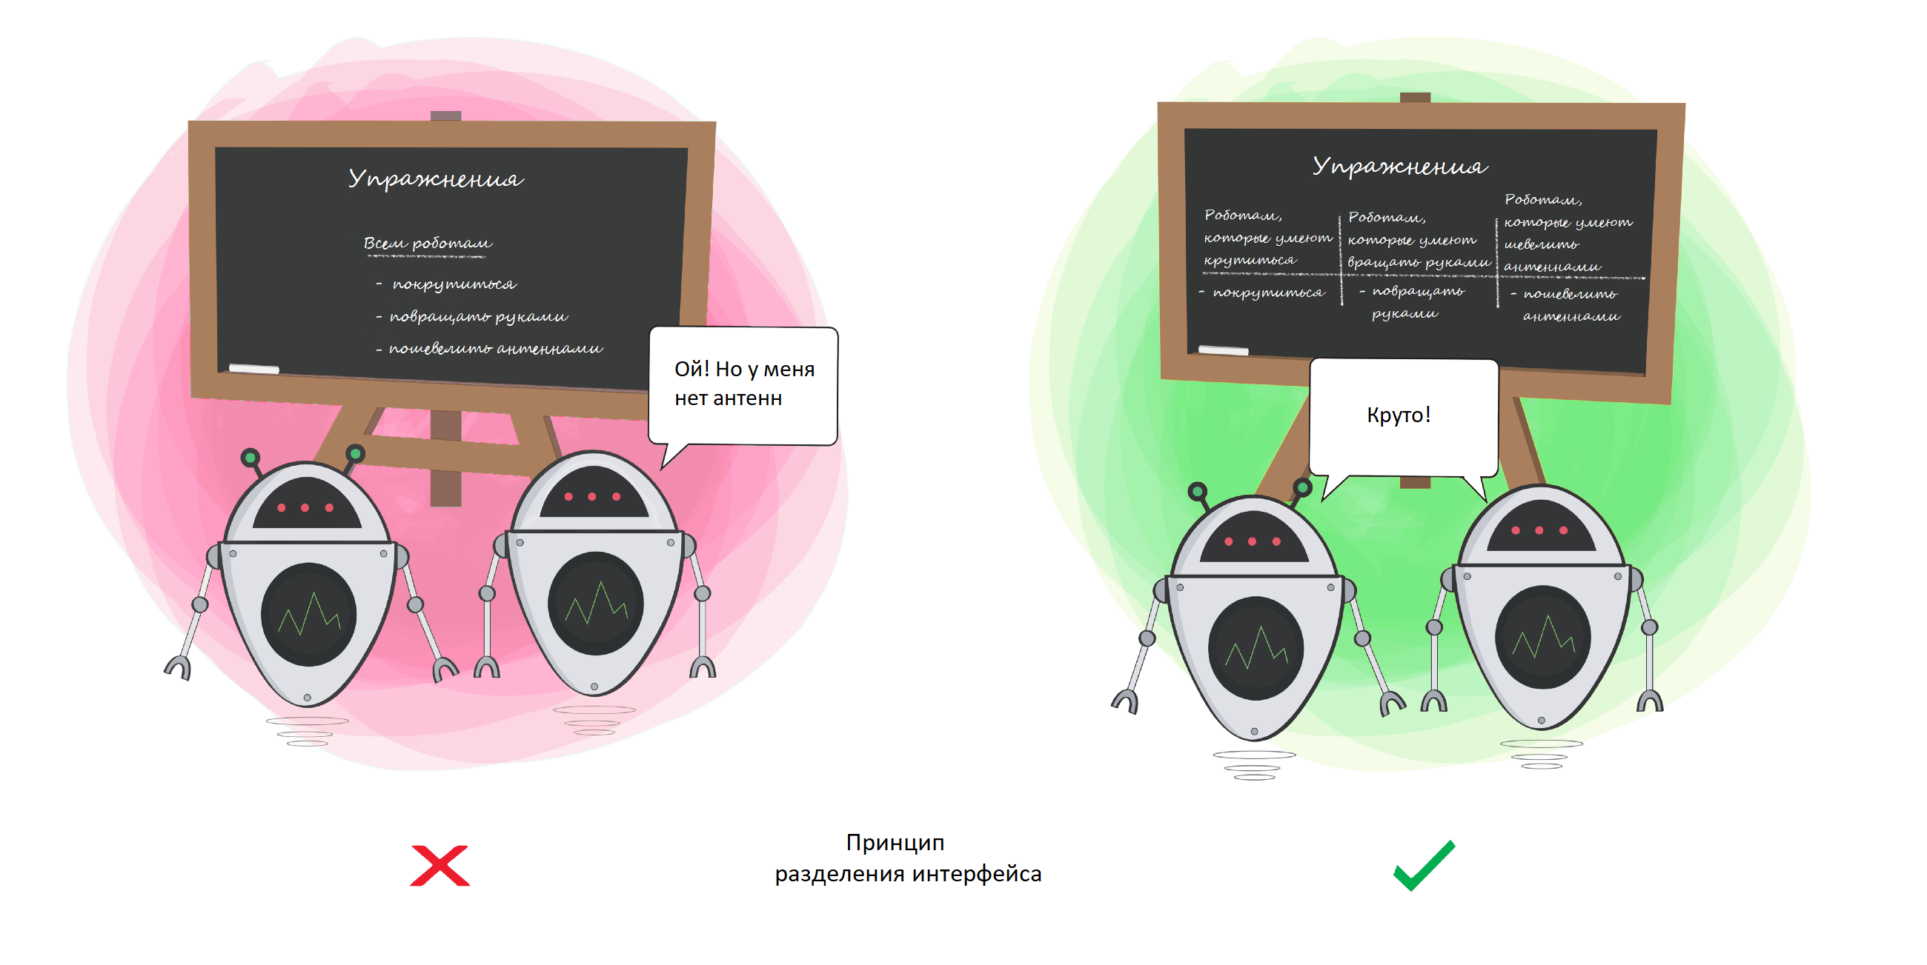
Принцип разделения интерфейса
Когда классу приходится производить действия, не несущие никакой реальной пользы, это выливается в пустую трату ресурса, а в случае, если класс выполнять эти действия не способен, ведёт к возникновению багов.

Slide 25
Dependency inversion
Принцип инверсии зависимостей
Все взаимосвязи в программе должны поддерживаться с помощью абстрактных классов или интерфейсов.
Данный принцип гласит, что, во-первых, классы высокого уровня не должны зависеть от низкоуровневых классов. При этом и те, и другие должны зависеть от абстракций. Во-вторых, абстракции не должны зависеть от деталей, но детали должны зависеть от абстракций.

Slide 26
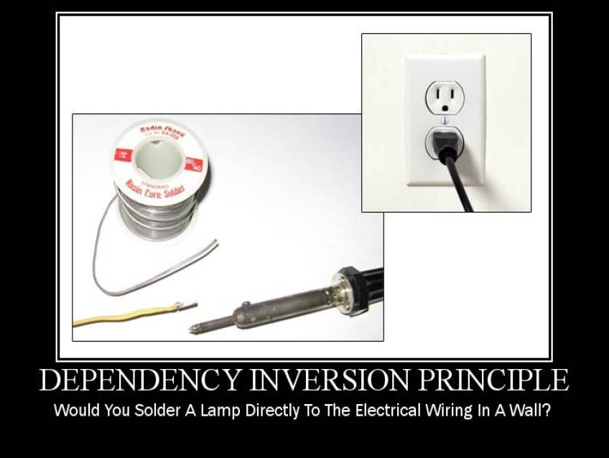
Принцип инверсии зависимостей

Slide 27
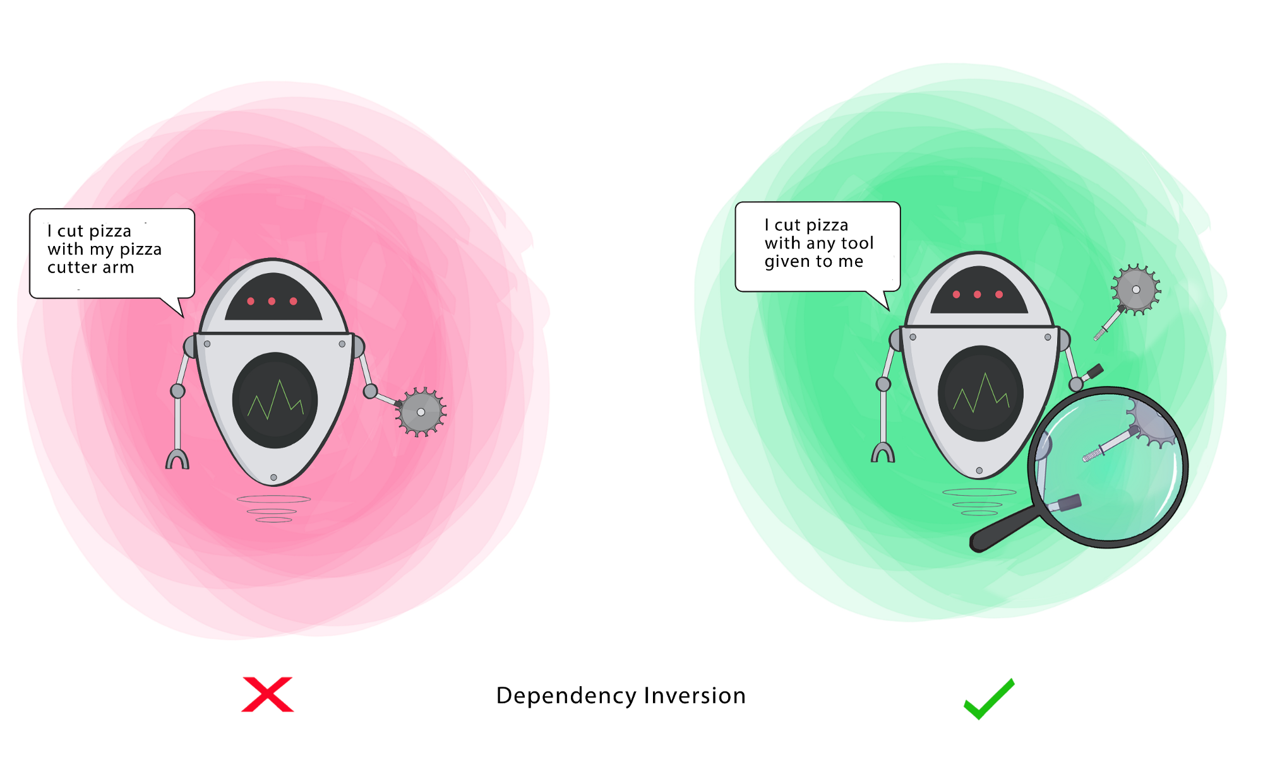
Принцип инверсии зависимостей

Slide 28
Dependency inversion
Принцип инверсии зависимостей
Пояснение терминов простыми словами.
Модули (или классы) верхнего уровня = классы, которые выполняют операцию при помощи инструмента
Модули (или классы) нижнего уровня = инструменты, которые нужны для выполнения операций
Абстракции – представляют интерфейс, соединяющий два класса
Детали = специфические характеристики работы инструмента
Согласно данному принципу, класс не должен соединяться с инструментом, который применяется для выполнения операции. Вместо этого он должен быть соединён с интерфейсом, который поможет установить связь между инструментом и классом.
Кроме того, принцип гласит, что ни интерфейс, ни класс, не обязаны вникать в специфику работы инструмента. Напротив, это инструмент должен подходить под требования интерфейса.
Назначение
Этот принцип служит для того, чтобы устранить зависимость классов верхнего уровня от классов нижнего уровня за счёт введения интерфейсов.

Slide 29
Dependency inversion principle
public class Man {
private Car car;
public void gotoWork() {
car = new Car();
car.go(100, 200);
// какие-то действия
}
}
public class Car {
private int currentX,currentY;
public void go(int x, int y) {
currentY = y;
currentX = x;
}
...
}

Slide 30
Dependency inversion principle
public class Man {
private Mode mode;
public void setModeOfMovement(Mode newMode) {
this.mode = newMode;
}
public void gotoWork() {
mode.go(100, 200);
// какие-то действия
}
}
public interface Mode {
void go(int x, int y);
}
public class Car implements Mode {
public void go(int x, int y) {.......};
}
public class Teleport implements Mode {
public void go(int x, int y) {.......};
}

Slide 31
Law of Demeter
Закон Деметры (принцип наименьшего знания)
  Каждый модуль должен обладать ограниченным знанием о других модулях: должен знать только о модулях, которые имеют к нему непосредственное отношение
  Каждый модуль должен взаимодействовать только с известными ему модулями и не должен «разговаривать с незнакомыми»
  Каждый модуль должен обращаться только к своим непосредственным друзьям
Объект A может вызвать сервис (метод) объекта B, но не может использовать объект B для получения доступа к объекту C, чтобы использовать его методы
Метод m() объекта O может вызывать только
методы следующих объектов
  Самого объекта O
  Объекты-параметры метода m()
  Любые объекты, созданные в ходе выполнения m()
  Объектов, непосредственно ассоциированных с O
  Глобальные переменные, доступные O в контексте m()
Notes:
Достоинства: снижается связность, в результате получается код, который легче сопровождать, который содержит потенциально меньше ошибок.
Недостатки: зачастую приходится писать множество методов-оберток, которые только лишь делегируют работу кому-то еще. Объекты становятся более громоздкими.

Slide 32

Принцип YAGNI
You ain’t gonna need it
  Реализуйте что-то, только если оно вам
  действительно нужно.
  Не реализуйте что-то, использование чего
  вы только предвидите.
Требуется разумный баланс со здравым смыслом.

Slide 33
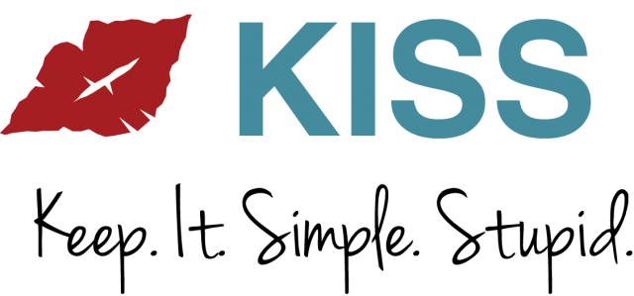
Принцип KISS
Keep it simple, stupid
  Keep it simple and stupid
  Keep it short and simple
Простота должна быть одной из основных целей в ходе разработки
Следует уходить от необоснованных сложностей

Slide 34
Конфликты S.O.L.I.D. с другими подходами проектирования
Active Record нарушает принцип единственной обязанности
Singleton нарушает инверсию зависимости
Decorator – декорирование метода Delete нарушает контракт метода
DDD – МФУ с точки зрения DDD – объект предметной области, с точки зрения Interface Segregation – антишаблон.

Slide 35
Вывод
Слепое следование каким либо принципам может расходиться со здравым смыслом
S.O.L.I.D. – мощный инструмент проектирования
S.O.L.I.D. – позволяет создавать гибкие программные модули
Изменения неизбежны! Будьте гибкими.

Slide 36
Пример
Этот класс нарушает принцип единственной ответственности.
Как именно нарушается этот принцип?
В соответствии с принципом единственной ответственности класс должен решать лишь какую-то одну задачу. Он же решает две, занимаясь работой с хранилищем данных в методе saveAnimal и манипулируя свойствами объекта в конструкторе и в методе getAnimalName.
Рассмотрим класс Животное:
class Animal {
constructor(name: string){ }
getAnimalName() { }
saveAnimal(a: Animal) { }
}
Как такая структура класса может привести к проблемам?
Если изменится порядок работы с хранилищем данных, используемым приложением, то придётся вносить изменения во все классы, работающие с хранилищем. Такая архитектура не отличается гибкостью, изменения одних подсистем затрагивают другие, что напоминает эффект домино.

Slide 37
Пример
Для того чтобы привести вышеприведенный код в соответствие с принципом единственной ответственности, создадим ещё один класс, единственной задачей которого является работа с хранилищем, в частности — сохранение в нём объектов класса Animal:
class Animal {
constructor(name: string){ }
getAnimalName() { }
}
class AnimalDB {
getAnimal(a: Animal) { }
saveAnimal(a: Animal) { }
}
Вот что по этому поводу говорит Стив Фентон: «Проектируя классы, мы должны стремиться к тому, чтобы объединять родственные компоненты, т.е такие, изменения в которых происходят по одним и тем же причинам. Нам следует стараться разделять компоненты, изменения в которых вызывают различные причины».
Правильное применение принципа единственной ответственности приводит к высокой степени связности элементов внутри модуля, то есть к тому, что задачи, решаемые внутри него, хорошо соответствуют его главной цели.

Slide 38
Пример
Принцип открытости-закрытости
Программные сущности (классы, модули, функции) должны быть открыты для расширения, но не для модификации.
Продолжим работу над классом Animal.
class Animal {
constructor(name: string){ }
getAnimalName() { }
}
Мы хотим перебрать список животных, каждое из которых представлено объектом класса Animal, и узнать о том, какие звуки они издают.
Представим, что мы решаем эту задачу с помощью функции AnimalSounds:
/...
const animals: Array<Animal> = [
new Animal('lion'),
new Animal('mouse') ];
function AnimalSound(a: Array<Animal>) {
for(int i = 0; i <= a.length; i++) {
if(a[i].name == 'lion') return 'roar';
if(a[i].name == 'mouse') return 'squeak';
}
} AnimalSound(animals);

Slide 39
Пример
Принцип открытости-закрытости
Самая главная проблема такой архитектуры заключается в том, что функция определяет то, какой звук издаёт то или иное животное, анализируя конкретные объекты.
Функция AnimalSound не соответствует принципу открытости-закрытости, так как, например, при появлении новых видов животных, нам, для того, чтобы с её помощью можно было бы узнавать звуки, издаваемые ими, придётся её изменить.
Добавим в массив новый элемент:
После этого нам придётся поменять код функции AnimalSound:
//... const animals:
Array<Animal> = [
new Animal('lion'),
new Animal('mouse'),
new Animal('snake') ] //...
/...
function AnimalSound(a: Array<Animal>) {
for(int i = 0; i <= a.length; i++) {
if(a[i].name == 'lion’) return 'roar';
if(a[i].name == 'mouse') return 'squeak';
if(a[i].name == 'snake') return 'hiss';
}
} AnimalSound(animals);

Slide 40
Пример
Принцип открытости-закрытости
Как видите, при добавлении в массив нового животного придётся дополнять код функции. Пример это очень простой, но если подобная архитектура используется в реальном проекте, функцию придётся постоянно расширять, добавляя в неё новые выражения if.
Как привести функцию AnimalSound в соответствие с принципом открытости-закрытости?
Конечно мы применим наши знания о виртуальных функциях и полиморфизме:
/...
function AnimalSound(a: Array<Animal>) {
for(int i = 0; i <= a.length; i++) {
a[i].makeSound();
}
} AnimalSound(animals);
В результате у каждого класса, описывающего животного, будет собственный метод makeSound, а при переборе массива с животными в функции AnimalSound достаточно будет вызвать этот метод для каждого элемента массива.
Если теперь добавить в массив объект, описывающий новое животное, функцию AnimalSound менять не придётся. Мы привели её в соответствие с принципом открытости-закрытости.

Slide 41
Пример
Принцип подстановки Барбары Лисков
Необходимо, чтобы подклассы могли бы служить заменой для своих суперклассов.
Цель этого принципа заключаются в том, чтобы классы-наследники могли бы использоваться вместо родительских классов, от которых они образованы, не нарушая работу программы. Если оказывается, что в коде проверяется тип класса, значит принцип подстановки нарушается.
Рассмотрим применение этого принципа, вернувшись к примеру с классом Animal. Напишем функцию, предназначенную для возврата информации о количествах конечностей животного.
Функция нарушает принцип подстановки (и принцип открытости-закрытости). Этот код должен знать о типах всех обрабатываемых им объектов и, в зависимости от типа, обращаться к соответствующей функции для подсчёта конечностей конкретного животного. Как результат, при создании нового типа животного функцию придётся переписывать.
/...
function AnimalLegCount(a: Array<Animal>) {
for(int i = 0; i <= a.length; i++) {
if(typeof a[i] == Lion) return LionLegCount(a[i]);
if(typeof a[i] == Mouse) return MouseLegCount(a[i]);
if(typeof a[i] == Snake) return SnakeLegCount(a[i]);
}
}
AnimalLegCount(animals);

Slide 42
Пример
Принцип подстановки Барбары Лисков
Необходимо, чтобы подклассы могли бы служить заменой для своих суперклассов.
Для того чтобы эта функция не нарушала принцип подстановки, преобразуем её с использованием требований, сформулированных Стивом Фентоном. Они заключаются в том, что методы, принимающие или возвращающие значения с типом некоего суперкласса (Animal в нашем случае) должны также принимать и возвращать значения, типами которых являются его подклассы (Pigeon).
Вооружившись этими соображениями мы можем переделать функцию AnimalLegCount:
function AnimalLegCount(a: Array<Animal>) {
for(let i = 0; i <= a.length; i++) {
a[i].LegCount();
}
}
AnimalLegCount(animals);
Теперь эта функция не интересуется типами передаваемых ей объектов. Она просто вызывает их методы LegCount. Всё, что она знает о типах — это то, что обрабатываемые ей объекты должны принадлежать классу Animal или его подклассам.
Конечно, теперь в классе Animal должен появиться метод LegCount. А его подклассам нужно реализовать этот метод.

Slide 43
Пример
Принцип разделения интерфейса
Создавайте узкоспециализированные интерфейсы, предназначенные для конкретного клиента. Клиенты не должны зависеть от интерфейсов, которые они не используют.
Этот принцип направлен на устранение недостатков, связанных с реализацией больших интерфейсов.
Рассмотрим интерфейс Shape:
interface Shape {
drawCircle();
drawSquare();
drawRectangle();
}
class Circle implements Shape {
drawCircle(){ //... }
drawSquare(){ //... }
drawRectangle(){ //... }
}
class Square implements Shape {
drawCircle(){ //... }
drawSquare(){ //... }
drawRectangle(){ //... } }
class Rectangle implements Shape {
drawCircle(){ //... }
drawSquare(){ //... }
drawRectangle(){ //... } }
Он описывает методы для рисования кругов (drawCircle), квадратов (drawSquare) и прямоугольников (drawRectangle).
Тогда классы, реализующие этот интерфейс и представляющие отдельные геометрические фигуры, такие, как круг (Circle), квадрат (Square) и прямоугольник (Rectangle), должны содержать реализацию всех этих методов. Выглядит это так:

Slide 44
Пример
Принцип разделения интерфейса
Создавайте узкоспециализированные интерфейсы, предназначенные для конкретного клиента. Клиенты не должны зависеть от интерфейсов, которые они не используют.
Странный у нас получился код. Например, класс Rectangle, представляющий прямоугольник, реализует методы (drawCircle и drawSquare), которые ему совершенно не нужны. То же самое можно заметить и при анализе кода двух других классов.
interface Shape {
drawCircle();
drawSquare();
drawRectangle();
drawTriangle();
}
Предположим, мы решим добавить в интерфейс Shape ещё один метод, drawTriangle, предназначенный для рисования треугольников.
Это приведёт к тому, что классам, представляющим конкретные геометрические фигуры, придётся реализовывать ещё и метод drawTriangle. В противном случае возникнет ошибка.

Slide 45
Пример
Принцип разделения интерфейса
Создавайте узкоспециализированные интерфейсы, предназначенные для конкретного клиента. Клиенты не должны зависеть от интерфейсов, которые они не используют.
Принцип разделения интерфейса предостерегает нас от создания интерфейсов, подобных Shape из нашего примера. Клиенты (у нас это классы Circle, Square и Rectangle) не должны реализовывать методы, которые им не нужно использовать. Кроме того, этот принцип указывает на то, что интерфейс должен решать лишь какую-то одну задачу (в этом он похож на принцип единственной ответственности), поэтому всё, что выходит за рамки этой задачи, должно быть вынесено в другой интерфейс или интерфейсы.
interface Shape { draw();}
interface ICircle { drawCircle();}
interface ISquare { drawSquare();}
interface IRectangle { drawRectangle();}
interface ITriangle { drawTriangle(); }\
class Circle implements ICircle { drawCircle() {
//... }}
class Square implements ISquare { drawSquare() {
//... }}
class Rectangle implements IRectangle {
drawRectangle() { //... } }
class Triangle implements ITriangle {
drawTriangle (){ //... } }
class CustomShape implements Shape {
draw(){ //... } }
}
В нашем же случае интерфейс Shape решает задачи, для решения которых необходимо создать отдельные интерфейсы. Следуя этой идее, переработаем код, создав отдельные интерфейсы для решения различных узкоспециализированных задач:

Slide 46
Пример
Принцип инверсии зависимостей
Объектом зависимости должна быть абстракция, а не что-то конкретное.
Модули верхних уровней не должны зависеть от модулей нижних уровней. Оба типа модулей должны зависеть от абстракций.
Абстракции не должны зависеть от деталей. Детали должны зависеть от абстракций.
В процессе разработки программного обеспечения существует момент, когда функционал приложения перестаёт помещаться в рамках одного модуля.
Когда это происходит, нам приходится решать проблему зависимостей модулей. В результате, например, может оказаться так, что высокоуровневые компоненты зависят от низкоуровневых компонентов.
class XMLHttpService extends XMLHttpRequestService {}
class Http {
constructor(private xmlhttpService: XMLHttpService) { }
get(url: string , options: any) {
this.xmlhttpService.request(url,'GET');
}
post() {
this.xmlhttpService.request(url,'POST');
}
//...
}

Slide 47
Пример
Принцип инверсии зависимостей
Объектом зависимости должна быть абстракция, а не что-то конкретное.
Здесь класс Http представляет собой высокоуровневый компонент, а XMLHttpService — низкоуровневый. Такая архитектура нарушает пункт A принципа инверсии зависимостей: «Модули верхних уровней не должны зависеть от модулей нижних уровней. Оба типа модулей должны зависеть от абстракций».
Класс Http вынужденно зависит от класса XMLHttpService. Если мы решим изменить механизм, используемый классом Http для взаимодействия с сетью — скажем, это будет Node.js-сервис или, например, сервис-заглушка, применяемый для целей тестирования, нам придётся отредактировать все экземпляры класса Http, изменив соответствующий код. Это нарушает принцип открытости-закрытости.
Класс Http не должен знать о том, что именно используется для организации сетевого соединения. Поэтому мы создадим интерфейс Connection:
class XMLHttpService extends XMLHttpRequestService {}
class Http {
constructor(private xmlhttpService: XMLHttpService) { }
get(url: string , options: any) {
this.xmlhttpService.request(url,'GET');
}
post() {
this.xmlhttpService.request(url,'POST');
}
//...}
interface Connection {
request(url: string, opts:any); }

Slide 48
Пример
Принцип инверсии зависимостей
Объектом зависимости должна быть абстракция, а не что-то конкретное.
Интерфейс Connection содержит описание метода request и мы передаём классу Http аргумент типа Connection:
class Http {
constructor(private httpConnection: Connection) { }
get(url: string , options: any) {
this.httpConnection.request(url,'GET');
}
post() {
this.httpConnection.request(url,'POST');
}
//...
}
Теперь, вне зависимости от того, что именно используется для организации взаимодействия с сетью, класс Http может пользоваться тем, что ему передали, не заботясь о том, что скрывается за интерфейсом Connection.
Перепишем класс XMLHttpService таким образом, чтобы он реализовывал этот интерфейс:
class XMLHttpService implements Connection {
const xhr = new XMLHttpRequest();
//...
request(url: string, opts:any) {
xhr.open();
xhr.send(); }
}

Slide 49
Пример
Принцип инверсии зависимостей
Объектом зависимости должна быть абстракция, а не что-то конкретное.
В результате мы можем создать множество классов, реализующих интерфейс Connection и подходящих для использования в классе Http для организации обмена данными по сети:
class NodeHttpService implements Connection {
request(url: string, opts:any) {
//...
}
}
class MockHttpService implements Connection {
request(url: string, opts:any) {
//...
}
}
Как можно заметить, здесь высокоуровневые и низкоуровневые модули зависят от абстракций. Класс Http (высокоуровневый модуль) зависит от интерфейса Connection (абстракция). Классы XMLHttpService, NodeHttpService и MockHttpService (низкоуровневые модули) также зависят от интерфейса Connection.
Кроме того, стоит отметить, что следуя принципу инверсии зависимостей, мы соблюдаем и принцип подстановки Барбары Лисков. А именно, оказывается, что типы XMLHttpService, NodeHttpService и MockHttpService могут служить заменой базовому типу Connection.

Slide 50
Примеры, не кода, а из головы еще раз ☺
S — не нужно мутить в одном классе парсинг XML, его сохранение на диск и отправку по Email.
O — Не храните рецепты в поваре. Не копируйте класс целиком если нужно создать такой же но с дополнительными полями.
L — не наследуйте пользователя от телефона, поезд от автомобиля.
I — не запихивайте в один I несвязанные контракты.
D — нужны тесты? хочешь пилить свою фичу не дожидаясь выполнения всех других? хочешь TDD? нужно написать модуль для работы с железом которого еще нет?
Понятно что нет пилюли, или лучших примеров на все случаи. Хорошее решение сегодня, может оказаться плохим завтра.
Если вы найдете, то поделитесь ☺.
*И да, не надо пытаться применять SOLID/GRASP/GOF везде где только можно, это зачастую только усложняет код. Об этом пишут во многих книгах.

Slide 51

Дополнительные источники
Принципы SOLID в картинках: https://habr.com/ru/companies/productivity_inside/articles/505430/
Мейер, Б. Объектно-ориентированное конструирование программных систем
[Текст] / Бертран Мейер. – М. : Русская редакция, 2005. – 1204 с.
Мейер, Б. Почувствуй класс: учимся программировать хорошо с объектами и контрактами [Текст] / Бертран Мейер. – М. : Интернет-университет информационных технологий, 2011. – 776 с.
Мартин, Р.К. Быстрая разработка программ. Принципы, примеры, практика [Текст] / Роберт К. Мартин, Джеймс В. Ньюкирк, Роберт С. Косс. – М. : Издательский дом «Вильямс», 2004. – 752 с.
Мартин, Р. Чистый код. Создание, анализ и рефакторинг [Текст] / Роберт Мартин. – СПб : Питер, 2011. – 464 с.
Мартин, Р. Идеальный программист. Как стать профессионалом разработки ПО [Текст] / Роберт Мартин. – СПб : Питер, 2012. – 224 с.

